Slide 2
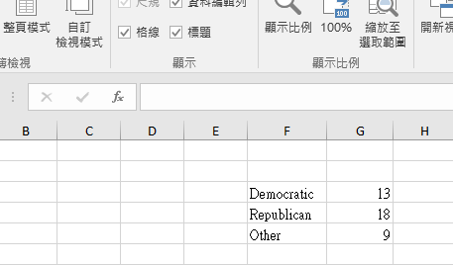
=COUNTIF(A2:A41,F4)
=COUNTIF(資料範圍:資料範圍,基準資料)
=COUNTIF(A$2:A$51,E2)
$可固定範圍=>可以複製格式

Slide 3
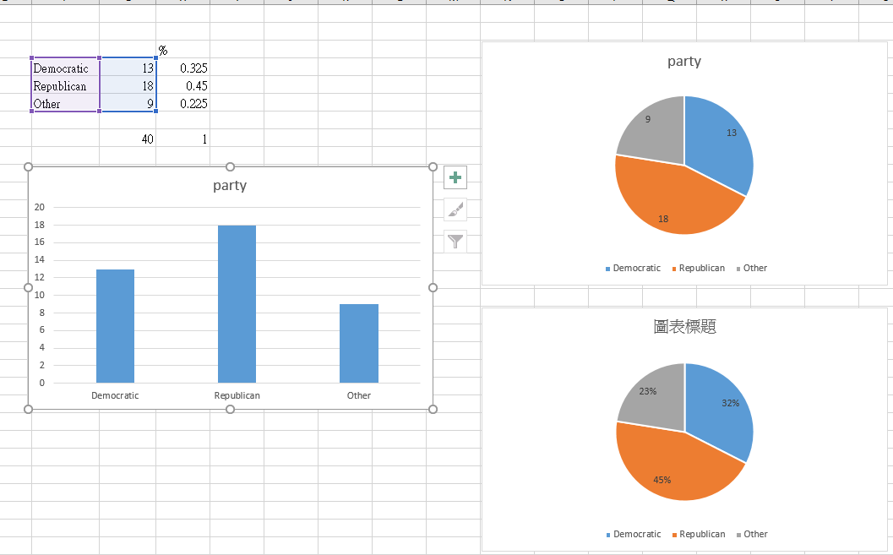
選取範圍插入圖表
=SUM(計算總數)
% (X/SUM)
圖可加入標籤

Slide 4
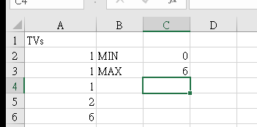
=MIN()
=MAX()

Slide 5
